Slide 1
Técnicas de
Elaboración de
Presentaciones
Efectivas

Slide 2
Una Presentación es una herramienta de apoyo visual/auditiva que un expositor utiliza para despertar cautivar y mantener el interés y atención de su publico en el mensaje que desea transmitir.
Por lo general utilizan mucha información Gráfica como infografías, imágenes y videos

Slide 3
Una buena Presentación se compone de una serie de pasos que se pueden seguir para lograr transmitir el mensaje efectivamente, esto basado en algunos principios aplicables de Marketing y Psicología del Consumidor.
30-20-10 Tamaño de letra 30 , 20 minutos, 10 Láminas
Es Importante tener claro qué se quiere comunicar, y además hacerlo de manera breve y directa

Slide 4
1. Proceso Creativo
-Búsqueda de Inspiración para la Presentación.
-Etapa de Definición de la presentación
-Estudio del tipo de Público para la que estará dirigida la presentación
-Definición de los objetivos o ideas centrales que se desean transmitir
-Maquetación (Concepto, boceto y organización) de la Presentación.

Slide 5
2. Elección de Software
-Microsoft Office PowerPoint
-Apple Keynote
-Slideshare
-Prezi
-Adobe Flash/AfterEffects
Cada Software ofrece diferentes ventajas y posibilidades frente a los otros, elige el que más se adapte a tus necesidades

Slide 6
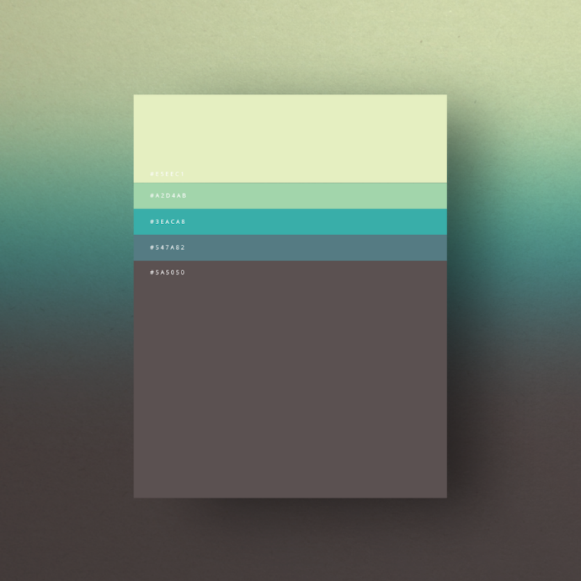
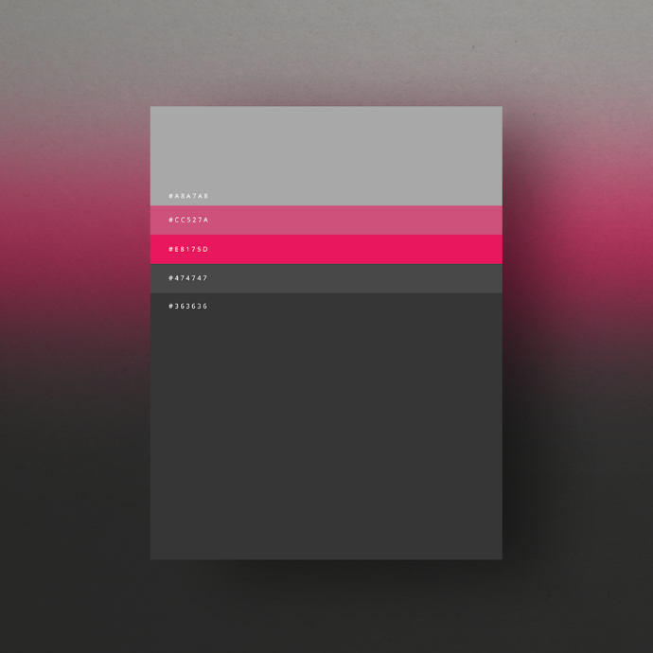
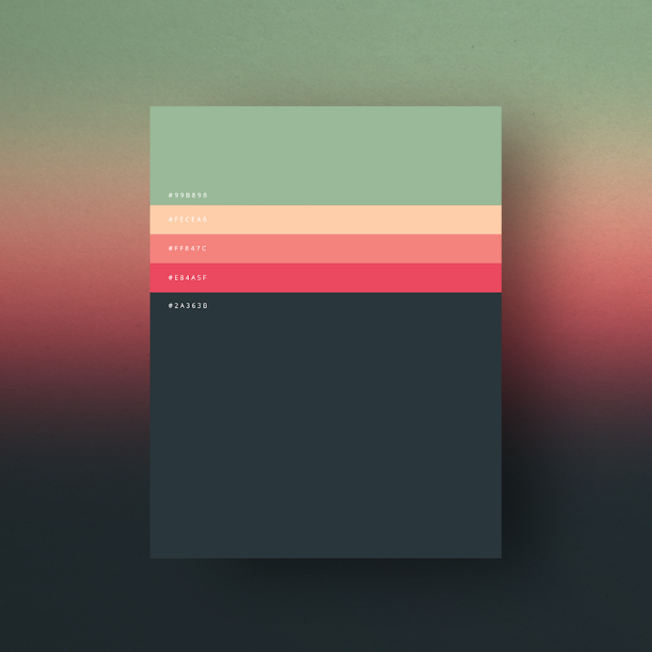
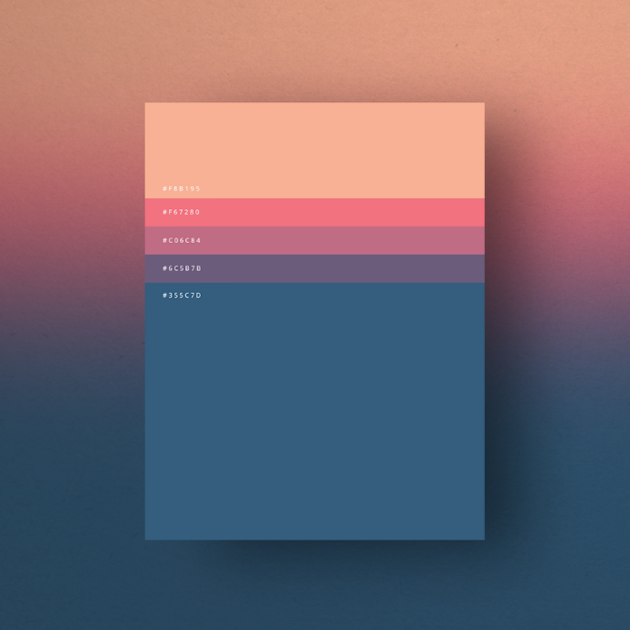
3. Selección de Colores
-Teoría del Color
-www.Color.adobe.com
Debes tomar en cuenta el propósito de la presentación y elegir una paleta de colores que ofrezcan armonía, no olvides que cada color afecta las emociones de distintas maneras

Slide 7
4. Elección de Tipografía
-Fácil de Leer a lo largo de todo el auditorio o sala de exposición
-No usar mas de 3 tipos de Letra en un mismo trabajo
-Se recomienda utilizar la Jerarquía (Título, Cuerpo, Destacado)
Recuerda que las fuentes con Serifa son más fáciles de leer en trabajos impresos y a largas distancias y otorgan un sentido de elegancia, sin embargo en los equipos electrónicos el efecto es el contrario debido a que se distorsionan con los pixeles de las pantallas en algunos casos.
Fuentes Recomendadas (Arial, Helvetica, Gill Sans, Myriad Pro, Calibri
Fuentes No Recomendadas (Comic Sans, Brush, Lobster, Papyrus)

Slide 8
Es bueno Resaltar algunas Ideas IMPORTANTES
-Uso de MAYUSCULAS o Negritas
-Uso de Imágenes que tengan sentido y tengan buena resolución
A la hora de elegir imágenes es preferible que sean de una resolución mayor a la pantalla del equipo sobre el cual planeas proyectar, también se recomienda tener una buena razón para colocar una imagen porque la atención tiende a desviarse hacia la imagen ya que resaltará mucho más que el texto en si. Se recomienda tampoco estirar desproporcionadamente las imágenes, por último si la imagen posee un fondo blanco se recomienda su eliminación ya que da un aspecto poco profesional

Slide 9
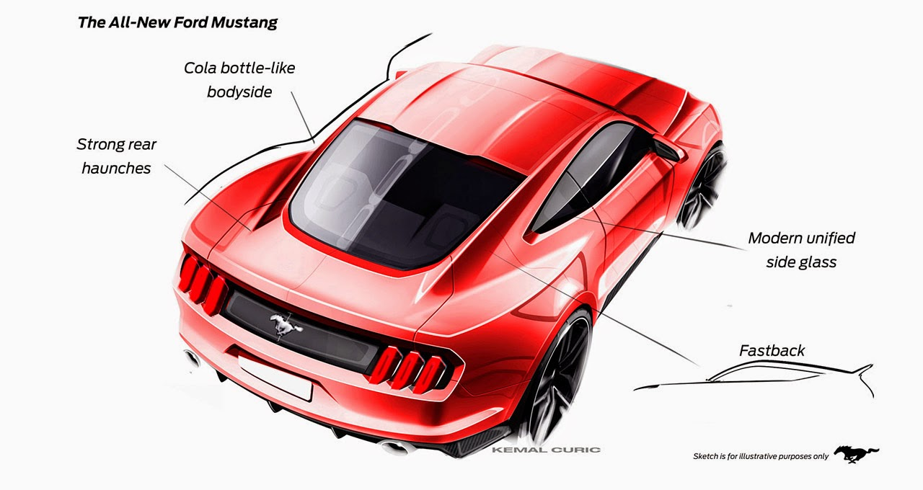

Slide 14
Animaciones Efectivas
-La animación debe tener un significado
-No debe marear o confundir (Uso cauteloso en prezi)
-La animación se usa también para resaltar alguna idea
-La animación puede ser o
Rápida y Dinámica
Lenta y Elegante

Slide 15
Recomendaciones Generales
-Imagina la Presentación como una historia que contar, así no deberás memorizar nada
-No se debe romper la armonía
-Cuida la ortografía
-Integra fotos o imágenes en buena calidad preferiblemente en PNG
-Las Imágenes y animaciones deben complementar al texto
-Reducir todo a su mínima expresión
-Asegúrate de ser claro, preciso y mantener buena postura, locución y buen tono de voz
-Es bueno diseñar para tu audiencia

Slide 16
www.DautomotrizUFT.weebly.com

